Slide 1
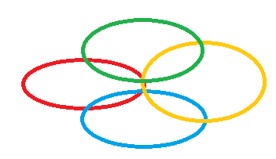
Aplikace Malování
(kreslíme základní tvary)

Slide 2
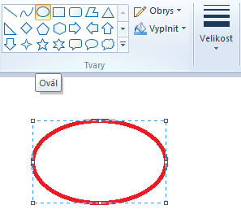
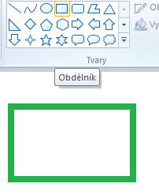
V paletě tvarů můžeš najít:
ovál
obdélník

Slide 3
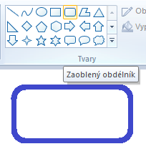
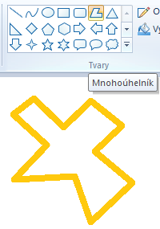
zaoblený obdélník
mnohoúhelník

Slide 4
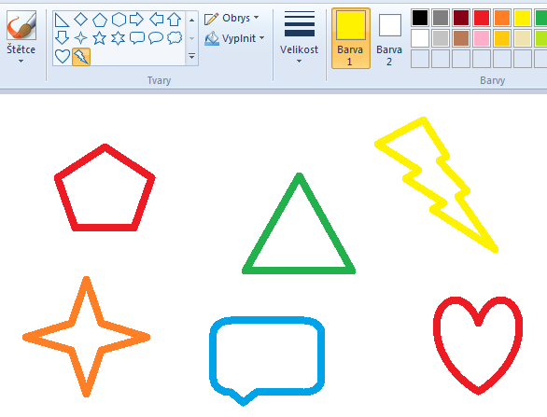
Kromě základních tvarů (obdélník, zaoblený obdélník, mnohoúhelník, ovál) najdeme ještě např.
pětiúhelník
blesk
trojúhelník
hvězda
srdce
popisek

Slide 5

Úkol: Pokus se namalovat podobný obrázek:

Slide 6
Postup:
Klikni na obdélník v paletce nástrojů a pak zvol barvu v nabídce barev.
Podrž levé tlačítko myši a pohni myší doleva a dolů. Pak přidej menší obdélník jako dveře.
Klikni na tlačítko pro vytvoření oválných tvarů, na barvu a vytvoř kruh. Klikni na nástroj pro vytvoření čar a udělej sluníčku paprsky.
K vytvoření střechy použij nástroj ke kreslení mnohoúhelníku.
Nástrojem plechovka obrázek vybarvi.

